Slide 1
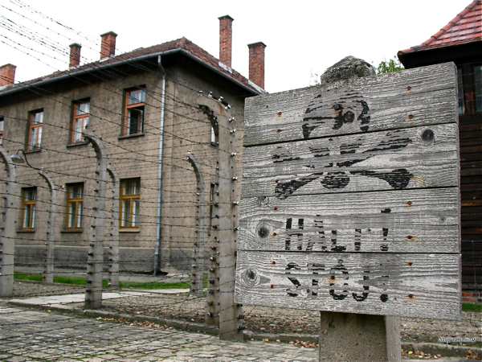
OSVOBODILNI BOJ IN SPOPADI MED SLOVENCI

Slide 2
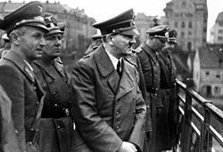
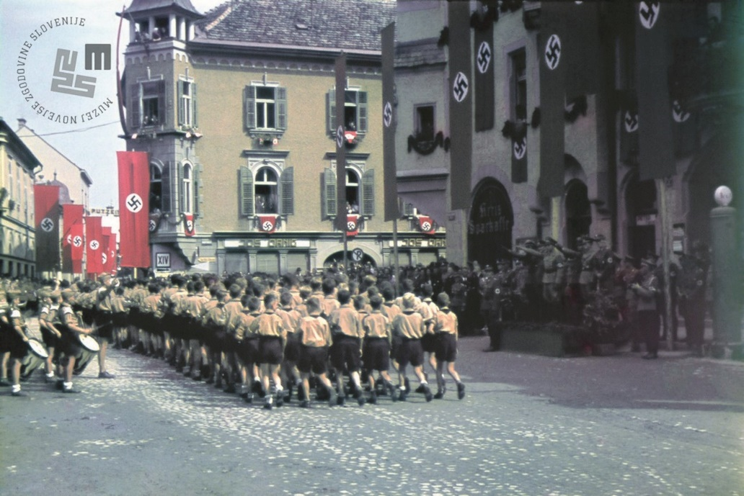
ODZIVI NA OKUPACIJO
Najhujši pritisk na Slovence so izvajali Nemci, ki so ukinili vso javno uporabo slovenščine, delovanje slovenskih društev … Več kot 70.000 Slovencev so izselili v Nemčijo in Srbijo, številni pa so zbežali. Mnoge izobražence in zavedne Slovence pa so zaprli. Zaplenili so tudi ogromno premoženja in nepremičnin. Le malo so za njimi po nasilju zaostajali Madžari. Bolj mili so bili Italijani, ki so dopustili souporabo slovenščine in delovanje slovenskih ustanov.

Slide 3
ODZIVI NA OKUPACIJO
Predstavniki komunistične partije in nekaterih levo usmerjenih skupin so
26. aprila 1941 ustanovili
Osvobodilno fronto - OF
Jeseni 1941 so meščanski politiki, ob sodelovanju z vlado v Londonu, pripravili program –
LONDONSKE TOČKE
Program - Temeljne točke OF je predvideval boj za osvoboditev in združitev slovenskega naroda…
Aprila 1942 so ustanovili ilegalno organizacijo SLOVENSKO ZAVEZO.

Slide 4
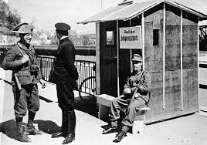
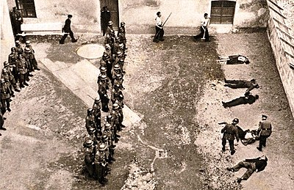
ODZIVI NA OKUPACIJO
Meščanski tabor je poskušal Slovence skozi vojno pripeljati s čim manj žrtvami. Ustanovijo Narodni svet ter soupravljajo italijansko Ljubljansko pokrajino in čakajo na izid vojne.
Delavski tabor pod vodstvom komunistov se združi s krščanskimi socialisti, sokoli in kulturniki v Osvobodilno fronto - OF, ki je bila ustanovljena že 27. aprila 1941 in je dala pobudo za odpor okupatorjem in “ljudsko demokracijo” (revolucijo).

Slide 5
ODPOR
OF je od ustanovitve naprej izvajala upor,
od napada na SZ pa je prešla v
oborožen odpor.
Meščanski tabor se je pripravljal na odpor postopno.
Pripadniki OF so:
zbirali podatke o okupatorjih,
izvajali sabotaže, atentate,
ilegalno obveščali prebivalstvo …
Liberalni tabor je organiziral obveščevalno dejavnost za zaveznike …
Ustanovili so ilegalne odporniške enote, ki pa niso delovale vojaško.
Ljubljana
Kočevsko
Okupatorji so:
streljali talce,
ljudi zapirali in pošiljali v taborišča …

Slide 6
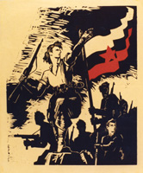
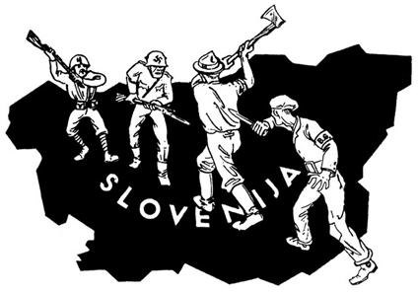
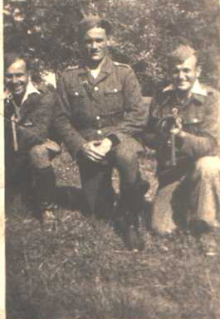
PARTIZANI
Že kmalu po okupaciji se začnejo posamezni uporniki zbirati v gozdovih. Nekateri so se bojevali že v Španiji. Prva partizanska četa je bila ustanovljena julija 1941. Italijanom kljub več ofenzivam partizanskih enot ni uspelo razbiti. Na nemškem območju je bilo partizanov malo. Bojevali so se gverilsko (iz zasede, z manjšimi enotami, diverzije in sabotaže …). Večje enote (odredi) so bile ustanovljene šele v letu 1942. Po Teheranski konferenci novembra 1943 jim začnejo močno pomagati zavezniki.

Slide 7
PRELOMNICE
Dražgoška bitka (januar 1942; po uspešnem partizanskem napadu na nemško patruljo so Nemci poskušali uničiti partizane na Gorenjskem, po neuspehu vas požgejo in prebivalce pobijejo ali preženejo).
Roška ofenziva (v sredini 1942; v veliki ofenzivi Italijani poskušajo uničiti jedro partizanov, ki se je nahajalo na Kočevskem, kljub hudim izgubam se odpor nadaljuje).
Pohorski bataljon (januar 1943; po izdaji Nemci uničijo jedro partizanov na Štajerskem).
Bitka v Jelenovem žlebu (marca 1943; partizani katastrofalno porazijo italijansko divizijo).
Kapitulacija Italije (9. septembra 1943; partizani se močno okrepijo z orožjem, opremo in ljudmi).
Pohod 14. divizije (januar 1944; ob hudih izgubah odide iz Bele Krajine preko Hrvaške na Štajersko in okrepi odpor).

Slide 8
SPOPADI MED SLOVENCI
VZROKI
nasprotje idej (komunizem in protikomunizem)
različna politika do okupatorjev
nasilno odstranjevanje nasprotnikov
BORCI PROTI KOMUNIZMU
Vaške straže (poleti 1942) in MVAC (Italijani jih podprejo z orožjem), ki jih partizani uničijo na Turjaku septembra 1943
četniki (maloštevilna plava garda), uničeni v Grčaricah

Slide 9
Nasprotje med meščanskim in marksističnim taborom obstajalo že pred vojno – nasprotje zaradi različnih idej in političnih pogledov
Meščanski tabor se je odločil za lojalnost do okupatorja
Komunistična stranka se je odločila za oborožen odpor
Septembra 1941 ustanovitev Varnostno obveščevalne službe - VOS
„S smrtjo kaznovala“ številne protikomunistično usmerjene Slovence
Nekateri sodelovali z okupatorji – kolaboranti ali izdajalci
Vloga katoliške cerkve

Slide 10
Nestrpnost med obema taboroma je prerasla v oborožen spopad med Slovenci – DRŽAVLJANSKO VOJNO
Meščanski tabor je poleti 1942 v Ljubljanski pokrajini ustanovil oborožene skupine – VAŠKE STRAŽE
Namen delovanja:
- samoobramba podeželskega prebivalstva pred revolucionarnim nasiljem OF,
- uničiti partizansko gibanje
Italijani so jih priznali za svoje prostovoljne protikomunistične milice - MVAC

Slide 11
Z oboroženim sodelovanjem z okupatorjem so pripadniki vaških straž, četnikov in meščanski tabor zašli v kolaboracijo oziroma izdajstvo.
Ob vaških stražah je na Slovenskem delovalo tudi Četniško gibanje
Ob kapitulaciji Italije so se z vaškimi stražami in četniki spopadli partizani in jih premagali.
Povezani z voditeljem četniškega gibanja v Jugoslaviji Dražem Mihailovićem
Turjak
Grčarice
Povezali z Italijani
Napadali partizane
Ilegalno ustanavljali oborožene oddelke

Slide 12
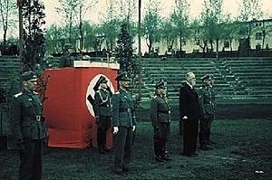
DOMOBRANCI
Po nemškem zavzetju Ljubljanske pokrajine jeseni 1943 Leon Rupnik prevzame vodenje pokrajinske uprave. Z nekaj simpatizerji nacizma je celo načrtoval obračun s starimi meščanskimi politiki. Ustanovi slovensko domobranstvo, ki je bilo pomožna policijska enota pod nemškim poveljstvom. Od Nemcev so dobivali orožje in celo plačo. Štelo je skoraj 15.000 mož. Zaradi prisege Hitlerju 20. aprila 1944 jih štejemo za kolaboracioniste. Ob koncu vojne so se umaknili na avstrijsko Koroško,
vendar jih Britanci vrnejo,
tako da jih večino pobijejo
brez sojenja (povojni poboji).

Slide 13
Po kapitulaciji Italije so oblast nad Ljubljansko pokrajino prevzeli Nemci.
Vodstvo so zaupali Leonu Rupniku.

Slide 14
Na pobudo Leona Rupnika je bilo ustanovljeno
SLOVENSKO DOMOBRANSTVO,
da bi Slovence branili pred komunizmom
Delovali kot pomožne policijske sile pod nemškim poveljstvom.
Predvsem varovali prometne povezave in vasi.
Med nemškimi ofenzivami proti partizanom pomagali redni nemški vojski.
Prisegli Hitlerjevi Nemčiji.
Od Nemcev dobivali orožje in plačilo.
Delovali v Ljubljanski pokrajini, na Primorskem in Gorenjskem.
Ob koncu vojne so se umaknili na avstrijsko Koroško in predali zaveznikom.
Domobranstvo štelo okoli 13.500 mož.

Slide 15
3. 5 OSVOBODILNI BOJ IN SPOPADI MED SLOVENCI
ODZIVI NA OKUPACIJO
Najhujši pritisk so izvajali Nemci, bolj mili so bili Italijani. Za politiko čakanja in kolaboracije se je odločil Meščanski tabor . (Narodni svet in soupravljanje Ljubljanske pokrajine). Delavski tabor (komunist, krščanski socialisti, sokoli in kulturniki) ustanovijo v Osvobodilno fronto - OF (27. 4. 1941) in da pobudo za odpor in “ljudsko demokracijo” (revolucijo).
PARTIZANI
Bojujejo se gverilsko (gozdovi) od julija 1941. Večje enote ustanovijo 1942. Kljub veliki premoči Italijanom in kasneje Nemcem odporniškega gibanja ne uspe zatreti. Od novembra 1943 imajo pomoč zaveznikov. Najbolj odmevne bitke so bile v Dražgošah, na Pohorju in Jelenovem žlebu.
SPOPADI MED SLOVENCI
Zaradi predvojnih nasprotij in medvojnega nasilja v italijanskem delu nastanejo vaške straže (MVAC) in četniško gibanje; ki se povežejo z Italijani proti partizanom. Slednji jih uničijo septembra 1943. Nemci leta 1943 podprejo Rupnikove domobrance, ki prisežejo Hitlerju. Ob koncu vojne zbežijo, a jih Britanci vrnejo (povojni poboji).

